Slide 1
Pull request

Slide 2
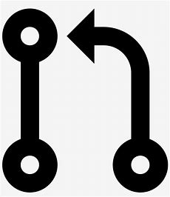
Wat is een Pull Request (PR)?
Een Pull Request is een verzoek om wijzigingen die in een branch zijn gemaakt, samen te voegen met de hoofdtak (meestal main of master).

Slide 3
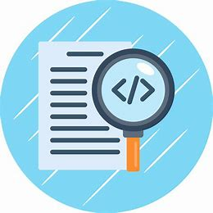
De code review
PR’s worden vaak gebruikt in teams om code te reviewen voordat deze in de hoofdtak wordt gemerged.

Slide 4

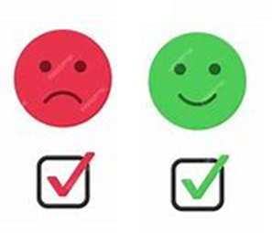
Werken met Pull Requests
Ze bieden een manier om wijzigingen voor te leggen aan teamleden en kunnen voorzien worden van opmerkingen, beoordelingen en goedkeuring.

Slide 5
Waarom gebruik je een Pull Request?
Samenwerken zonder direct de hoofdcode aan te passen.
Makkelijker code reviewen en fouten voorkomen.
Duidelijke historiek van welke wijzigingen zijn goedgekeurd en wanneer.

Slide 6
Doe een Pull Request
Stappen om een Pull Request te maken

Slide 7
Begin opdracht
Maak een nieuwe directory oefening-pullRequest
Initieer in deze directory een nieuwe locale repository
Werk in de default-branch main
Maak een README.md (# oefening pullRequest)
Maak op github een publieke remote repository oefening-pullRequest
Voeg een remote toe met naam ‘origin’ met een link naar de remote repository
Push de lokale branch main naar de remote repository

Slide 8
Maak een branch feature voeg-kennisgeving-toe
Opdracht:
Maak een nieuwe branch vanuit de command-line of GitHub Desktop.
git branch feature/voeg-kennisgeving-toe
Git checkout feature/voeg-kennisgeving-toe
Of korter:
git checkout -b feature/voeg-kennisgeving-toe

Slide 9
Wijzig bestanden
Doel: Werk in de nieuwe branch en breng wijzigingen aan in de bestanden.
Opdracht: Maak een nieuwe functie of wijzig een bestaand bestand. Dit kan bijvoorbeeld het toevoegen van een nieuwe functie of tekst aan een document zijn.
Voeg bijvoorbeeld een nieuwe regel code toe aan README.md of voeg een index.html toe

Slide 10
Stap 3: Commit en push je wijzigingen
Doel: Zet de wijzigingen vast in de nieuwe branch en stuur ze naar de remote repository.
git add .
git commit -m "Voeg kennisgeving toe aan de app"
git push origin feature/voeg-kennisgeving-toe

Slide 11
Create een Pull Request
Doel: Breng je wijzigingen over naar de hoofdbranch via een Pull Request.
Opdracht: Ga naar de GitHub-pagina van de repository en klik op de knop "Compare & Pull Request".
Selecteer de branch die je hebt aangemaakt (bijv. feature/voeg-kennisgeving-toe).
Voeg een titel en beschrijving toe voor de PR, waarin je uitlegt wat je hebt veranderd en waarom.
Klik op "Create Pull Request".

Slide 12
Afwerken
Geef als eigenaar toestemming voor de merge met de hoofdbranch
Lever de URL van jouw remote repository in op simulise

Slide 13
Overzicht
Nieuwe repo aangemaakt bij github.com
Lokaal de nieuwe repo uitchecken
Maak lokaal een nieuwe branch aan én check deze uit
Pas iets aan in de readme.md
git add && git commit –m ‘mijn wijziging’
Push deze nieuwe branch naar github
Maak een PR
Controller deze PR
Merge je PR

